Slide 1


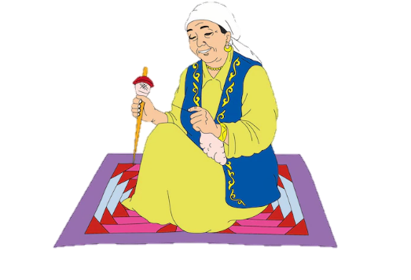




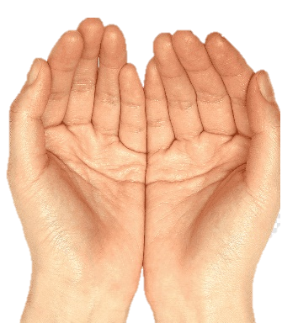

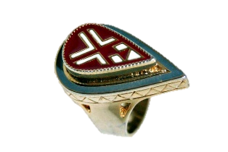
Сұрақ 1
A) Дұрыс жауап
C) Қате жауап
B) Қате жауап
D) Қате жауап
A
B
C
D
Қате жауап
Қате жауап
Қате жауап

Slide 2
Сұрақ 2
A) Қате жауап
C) Қате жауап
B) Дұрыс жауап
D) Қате жауап
А
C
D
В
Қате жауап
Қате жауап
Қате жауап

Slide 3
Сұрақ 3
A) Қате жауап
C) Қате жауап
B) Қате жауап
D) Дұрыс жауап
A
B
C
D
Қате жауап
Қате жауап
Қате жауап

Slide 4
Сұрақ 4
A) Қате жауап
C) Дұрыс жауап
B) Қате жауап
D) Қате жауап
А
В
С
D
Қате жауап
Қате жауап
Қате жауап

